Slide 1
AutoLayout

Slide 2
什么是AutoLayout？
AutoLayout是一种基于约束的，描述性的布局系统。
基于约束 － 和以往定义frame的位置和尺寸不同，AutoLayout的位置确定是以所谓相对位置的约束来定义的，比如x坐标为superView的中心，y坐标为屏幕底部上方10像素等
描述性 － 约束的定义和各个view的关系使用接近自然语言或者可视化语言的方法来进行描述
布局系统 － 即字面意思，用来负责界面的各个元素的位置。

Slide 3
AutoLayout原理
AutoLayout基于Cassowary算法。它通过将布局问题抽象成线性等式和不等式约束来进行求解。
AutoLayout其实做了两件事情
求解线性方程组
设置frame

Slide 4
Start
AutoLayout基于约束，那什么是约束呢？
在代码层面，就是NSLayoutConstraint

Slide 5
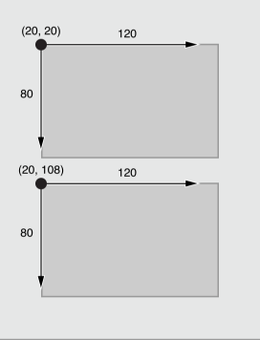
Frame布局
我们通过去设置View层级中每个View的Frame来布局界面，Frame定义了一个View在父View的坐标系中的origin和size，也是就x，y，width，height
如果有其中一个view的布局改变了，必须重新计算该view以及影响到的view的frame

Slide 6
约束Constraint
约束布局其实就是建立一系列的线性方程
每个约束代表一个方程式
我们要做的事情就是声明一系列的有唯一解的方程组

Slide 7
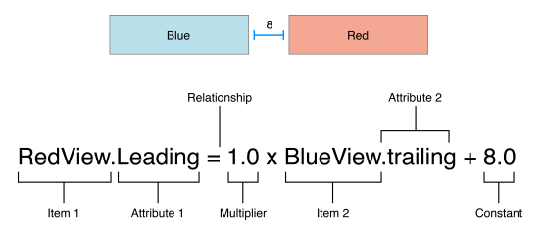
Item 1. 方程的Item1，这是是RedView。Item必须是一个view或者 layout guide（iOS9 or later）.
Attribute 1. Item1的约束属性
Relationship. 等式两边的关系，等于、大于或者小于.
Multiplier. Item2约束属性对应的系数
Item 2. 可以为空
Attribute 2. Item2为空时，不能设置
Constant. 常量偏移值

Slide 8
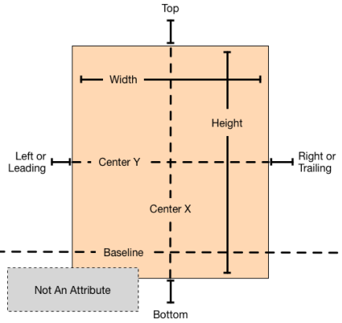
属性Attribute
Left，Right，Top，Bottom
Height，Width
CenterX，CenterY
Baseline

Slide 9
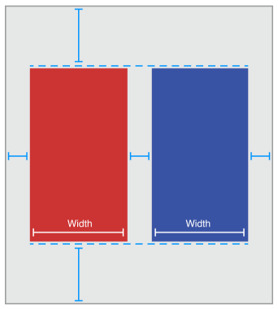
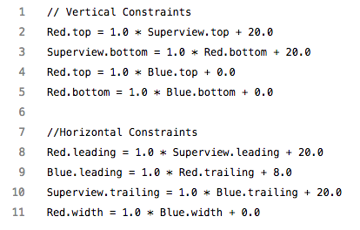
简单例子
的

Slide 10
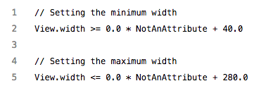
不等式
11

Slide 11
约束优先级
默认所有的约束都是必须的，AutoLayout会计算满足所有约束的结果
如果约束没有唯一解，就会出错
约束支持优先级，priority 1-1000，1000优先级为必须的，少于1000为可选。计算的时候，AutoLayout先满足高优先级，再到低优先级，如果满足不了

Slide 12
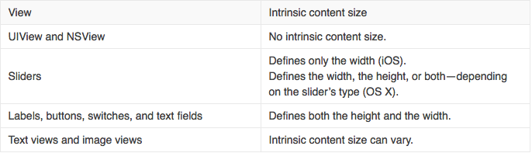
Intrinsic Content Size
一般来说，我们都要定义 position 和 size
但有些View其实是有自己的大小的

Slide 13
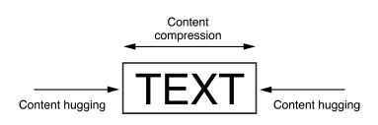
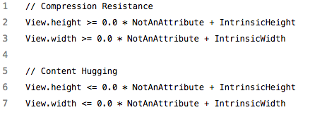
1
Content Hugging 默认优先级为250
Compression Resistance 为750

Slide 14
布局更新
Laying out SubViews
- setNeedsLayout() //标记布局需要在下一个周期更新
- layoutIfNeeded() //立刻更新布局
- layoutSubviews() //不要直接调用，如果需要强制更新布局，调用下面的 setNeedsLayout()
Triggering Auto Layout
- setNeedsUpdateConstraints() //标记约束需要在稍后更新，系统会调用下面的 updateConstraints()方法，修改多个约束后调用该方法批量更新有助于提升性能
- updateConstraints() //更新调用该方法的视图的约束
- updateConstraintsIfNeeded() //更新调用该方法的视图以及其子视图的约束

Slide 15
VFL

Slide 16
AutoLayout Debug
Unsatisfiable Layouts：约束冲突，同一时刻约束没法同时满足。系统发现时会先检测那些冲突的约束，然后会一直拆掉冲突的约束再检查布局直到找到合适的布局，最后日志会将冲突的约束和拆掉的约束打印在控制台上。
Ambiguous Layouts：约束有缺失，比如说位置或者大小没有全指定到。还有种情况就是两个冲突的约束的权重是一样的就会崩。
Logical Errors：布局中的逻辑错误。
不含视图的约束不合法，每个约束至少需要引用一个视图，不然会Crash。

Slide 17
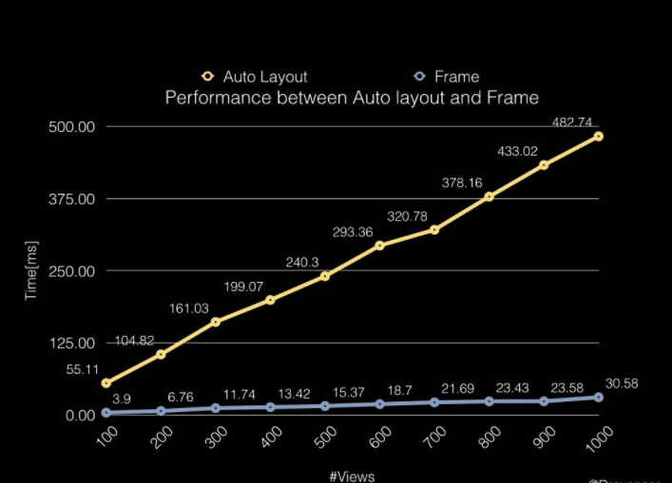
AutoLayout的性能
（数据基于OS X EL Captain，Macbook Air (13-inch Mid 2013）上的 iPhone 6s Plus 模拟器上采集的）
100-1000个View布局

Slide 18
想要让 iOS 应用的视图保持 60 FPS 的刷新频率，我们必须在 1/60 = 16.67 ms 之内完成包括布局、绘制以及渲染等操作。
如果当前界面上的视图大于 100 的话，使用 Auto Layout 是很难达到绝对流畅的要求的；而在使用 frame 时，同一个界面下哪怕有 500 个视图，也是可以在 16.67 ms 之内完成布局的。

Slide 19
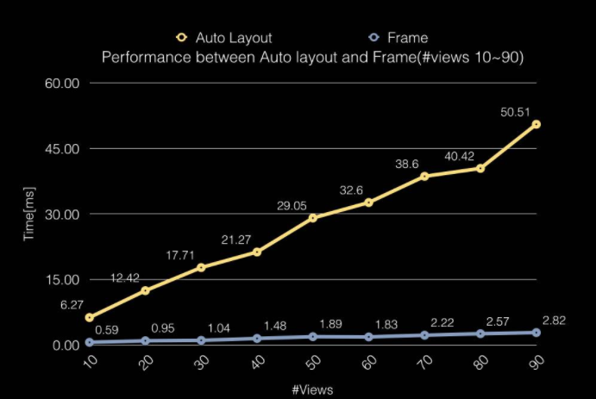
当对30 个左右视图使用 Auto Layout 进行布局时，
所需要的时间就会在 16.67 ms 左右

Slide 20
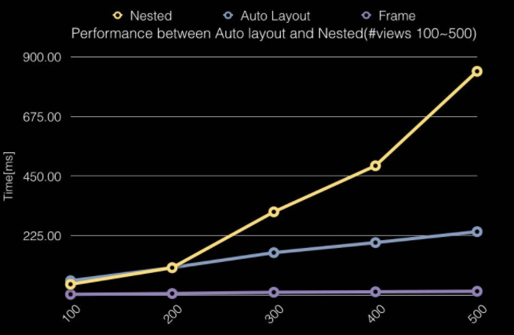
在视图数量大于 200 之后，随着视图数量的增加，使用 Auto Layout
对嵌套视图进行布局的时间相比非嵌套的布局成倍增长。

Slide 21
AutoLayout和Frame的混用
Superview autoLayout && subview frame
Superview frame && subview autoLayout
AutoLayout and frame in same view

Slide 22
AutoLayout生命周期
布局过程
updateConstraints -> layoutSubViews -> drawRect
在设置好约束之后，不要期望frame会马上被设置。
那什么时候能拿到frame呢？
viewDidLayoutSubviews
layoutSubviews
所以如果某个View要设置依赖宽高的圆角，要在这些时机才能设置
- (void)setNeedsLayout;
- (void)layoutIfNeeded;

Slide 23
总结
AutoLayout比Frame更优雅

